Slide 1

ANALISIS ISU KONTEMPORER
LATIHAN DASAR CPNS GOLONGAN III ANGKATAN 43 TAHUN 2019
PUSDIKLAT BPS

Slide 2
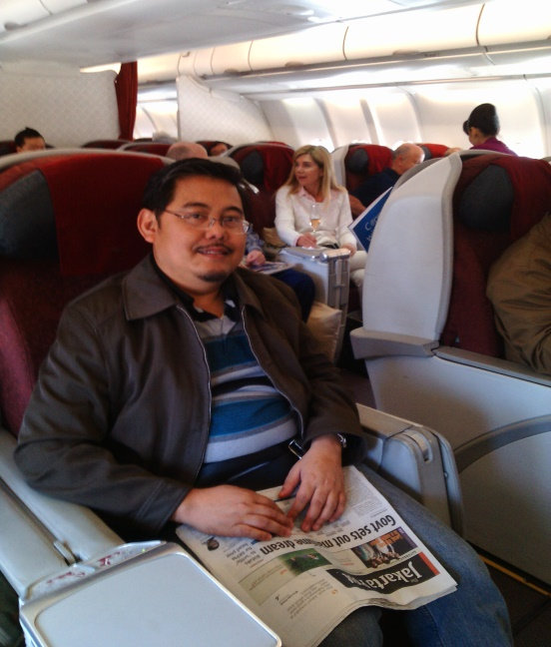
CURRICULUM VITAE
SUGIHARTO, SSi, MAB
PENGALAMAN KERJA:
WIDYAISWARA AHLI MADYA (SEKARANG)
KASUBDIT STAT PARIWISATA (2016-2017
KASUBDIT STAT HARGA PRODUSEN (2013-2016)
KASI STAT KOMUNIKASI DAN TI (2009-2013)
STATISTISI DI SUBDIT STAT HARGA KONSUMEN
KOMPETENSI:
DIKLAT TEKNIS: ANGKA INDEKS
DIKLATPIM: TIM EFEKTIF
LATSAR : WoG
LAINNYA:
HP: 081212862814
E-mail: sugi@bps.go.id
NIP 19690810199211 1 001
Alamat Kantor: Pusdiklat BPS
Alamat Rumah: Vila Pabuaran Indah,
JL. Pradana VI, No. 24-26 Bogor

Slide 3
DESKRIPSI
Membekali peserta kemampuan memahami konsepsi perubahan dan perubahan lingkungan strategis melalui isu-isu strategis kontemporer sebagai wawasan strategis PNS dengan menyadari pentingnya modal insani, dengan menunjukan kemampuan berpikir kritis dalam menghadapi perubahan lingkungan strategis.

Slide 4
Hasil Belajar
Memahami :
Konsepsi perubahan
Perubahan lingkungan strategis
Isu-isu strategis kontemporer sebagai wawasan strategis PNS dengan menyadari pentingnya modal insani
Kemampuan berpikir kritis dalam menghadapi perubahan lingkungan strategis dalam menjalankan tugas jabatan sebagai PNS profesional pelayan masyarakat.

Slide 5
INDIKATOR HASIL BELAJAR
1.
2.
Menjelaskan konsepsi perubahan lingkungan strategis;
Mengidentifikasi isu-isu strategis kontemporer;
Menerapkan teknik analisis isu-isu dengan menggunakan kemampuan berpikir kritis.
3.
1
2
3

Slide 6
MATERI POKOK
Perubahan Lingkungan Strategis
(2 JP)
Perubahan Lingkungan Strategis
(4 JP)
Analisa Perubahan Lingkungan Strategis
(6 JP)
1. Memahami
MATA PELATIHAN
2. Menganalisis

Slide 7
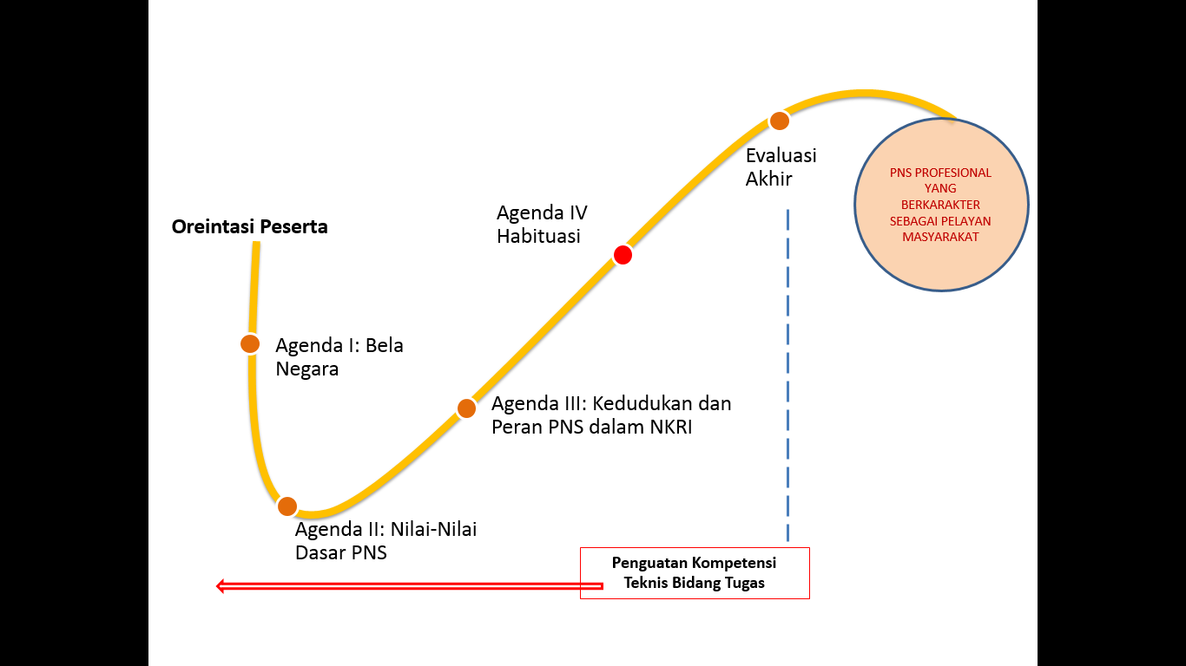
A. Kurikulum Pembentukan Karakter PNS
1 (satu) Tahun Masa Percobaan/Prajabatan
Materi Pembekalan:
Wawasan Kebangsaan dan Nilai-Nilai Bela Negara
Analisa Perubahan Lingkungan Strategis
Kesiapsiagaan Bela Negara
1 (satu) Tahun Masa Percobaan/Prajabatan
Kur. Penguatan Kompetensi Teknis sesuai Bidang Tugas

Slide 8
Definisi
Lingkungan strategis adalah situasi internal dan eksternal baik yang statis (tri gatra) maupun dinamis (pancagatra) yang memberikan pengaruh pada pencapaikan tujuan nasional.
TRI GATRA
PANCA GATRA
Ideologi
Politik
Ekonomi
Sosial Budaya dan
Pertahanan Keamanan.
Posisi dan lokasi geografi negara,
Keadaan dan kekayaan alam,
Keadaan dan kemampuan penduduk.

Slide 9
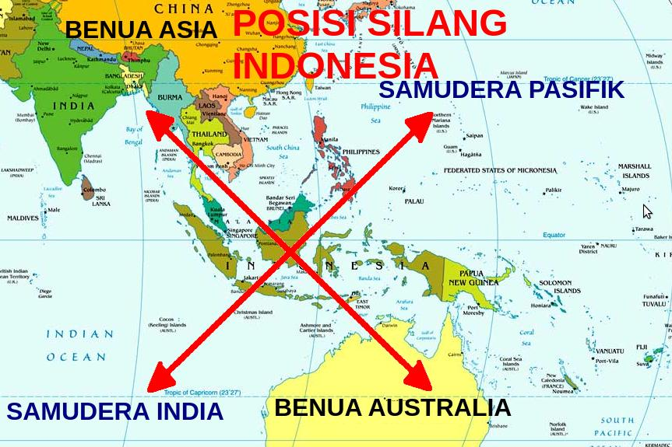
Posisi Geografis Indonesia

Slide 10
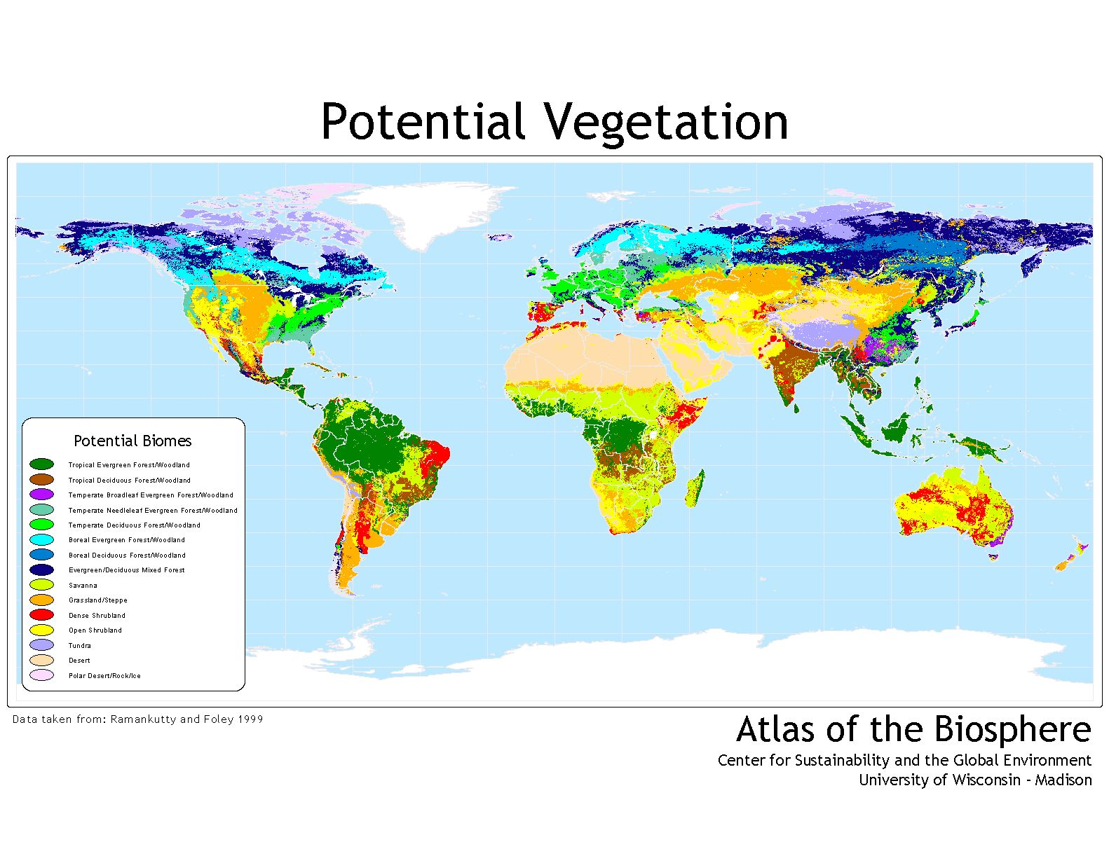
Posisi Geografis Indonesia
REP. KONGO,
KONGO, GHANA, KHAD, ANGOLA,
KAMERUN,
PANTAI GADING,
NIGERIA, LIBERIA
INDONESIA, VIETNAM, KAMBOJA, LAOS, MYANMAR, MALAYSIA, FILIPINA, THAILAND, PAPUA NUGINI
KOLOMBIA, MEKSIKO,
VENEZUELA, GUATEMALA,
BRASIL, GUYANA, NIKARAGUA, PANAMA,
BOLIVIA, EKUADOR
MEMILIKI POTENSI VEGETASI (COCOK TANAM)
SEPANJANG TAHUN

Slide 11
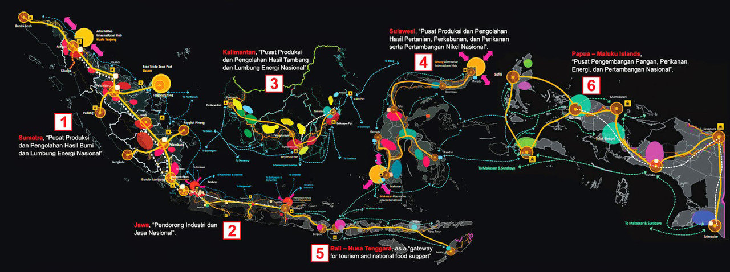

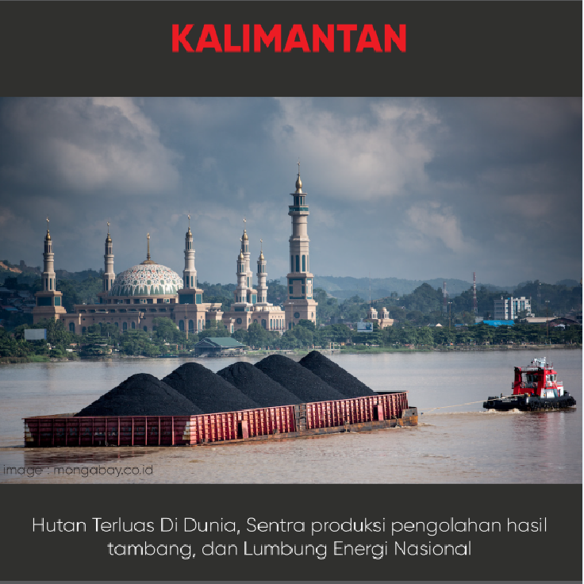
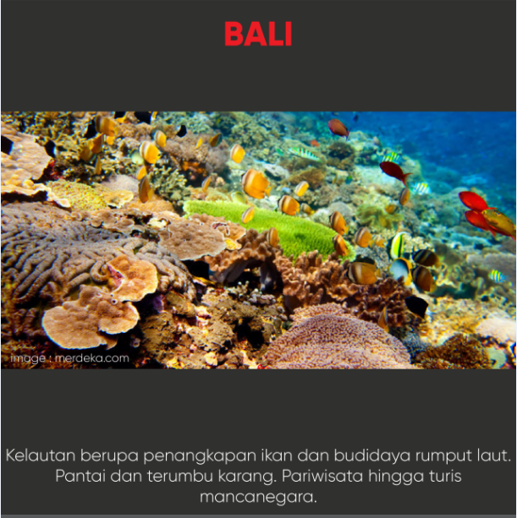
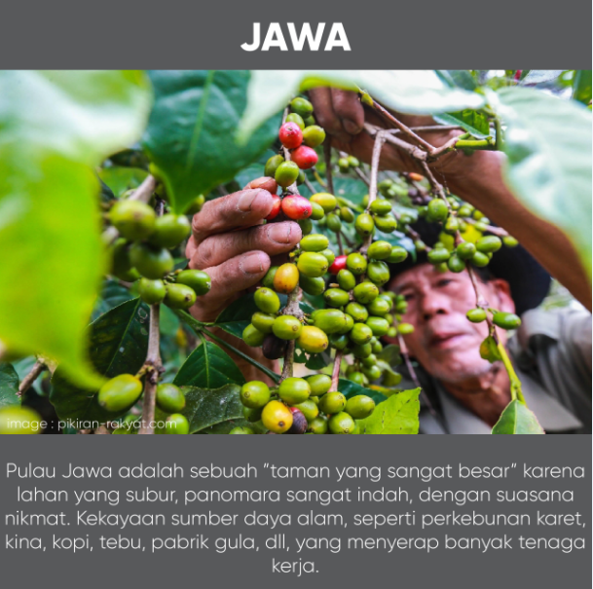
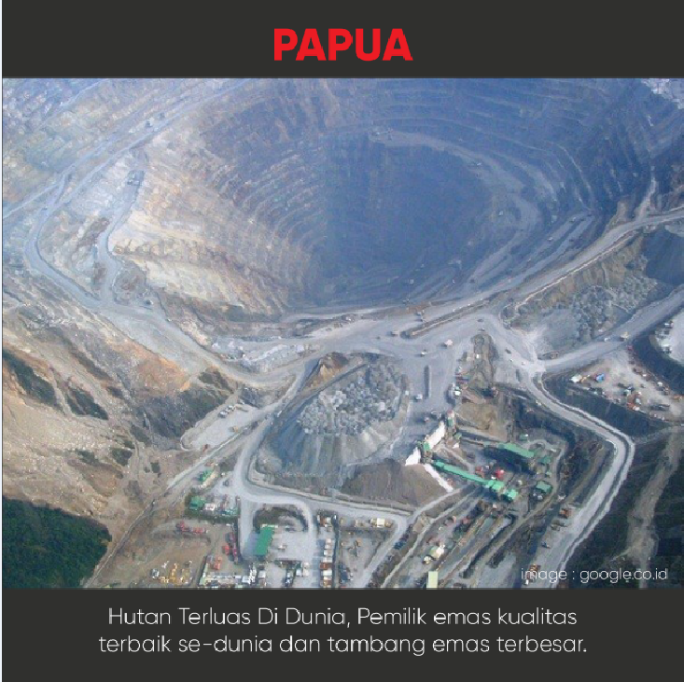
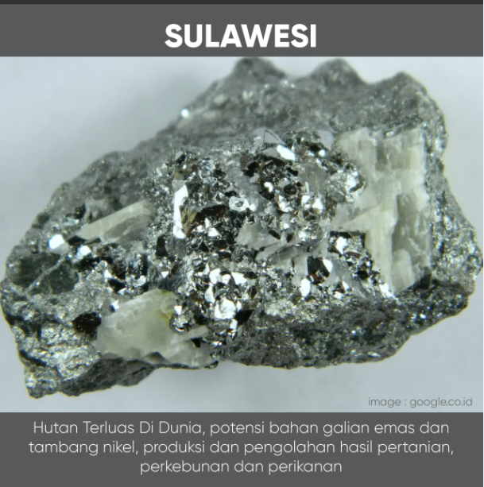
Kekayaan Alam Indonesia

Slide 12
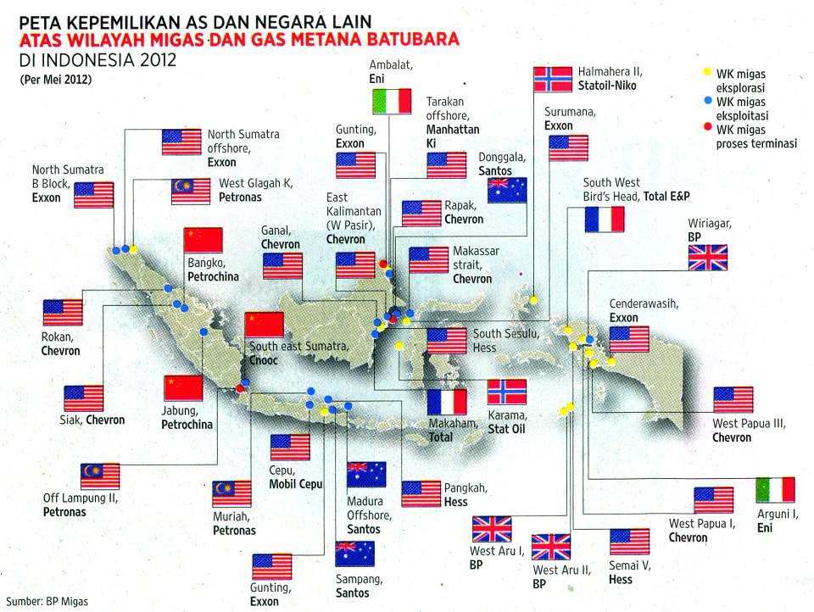

Semua NEGARA INGIN MENGUASAI SUMBER DAYA ALAM INDONESIA
12

Slide 13
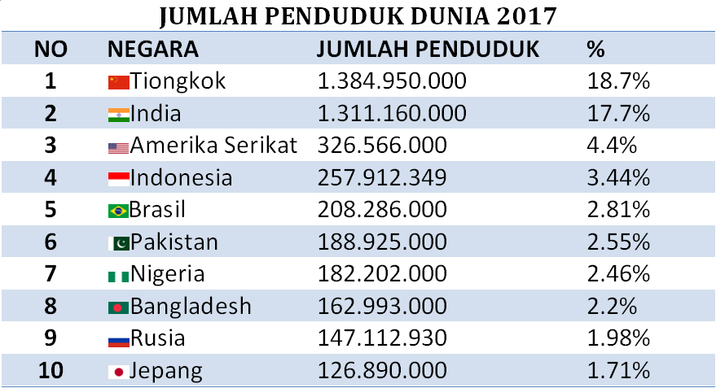
Kemampuan Penduduk Indonesia

Slide 14
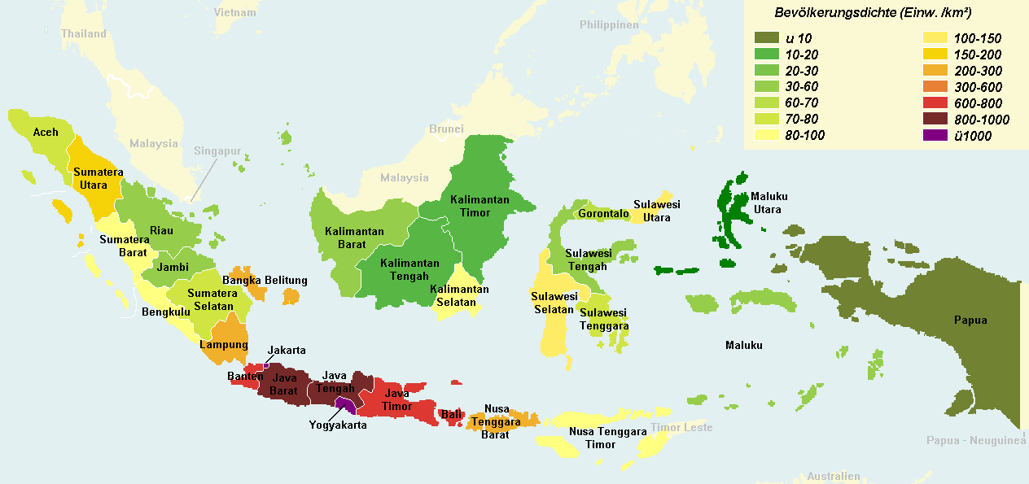
Kemampuan Penduduk Indonesia

Slide 15
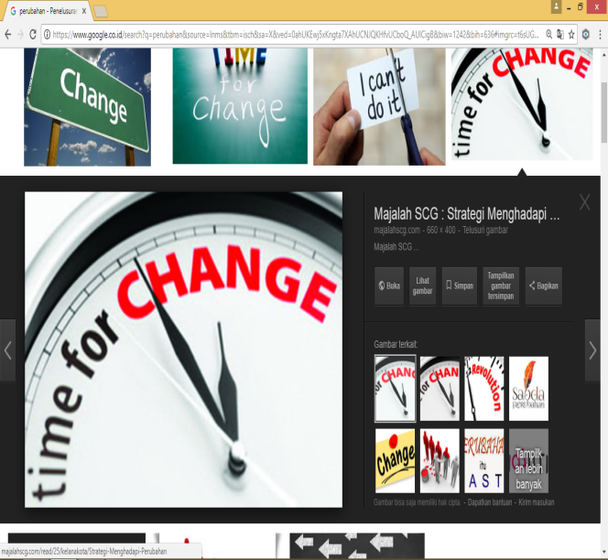
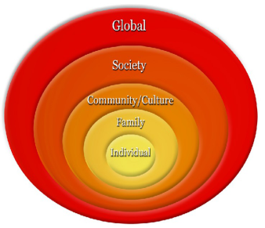
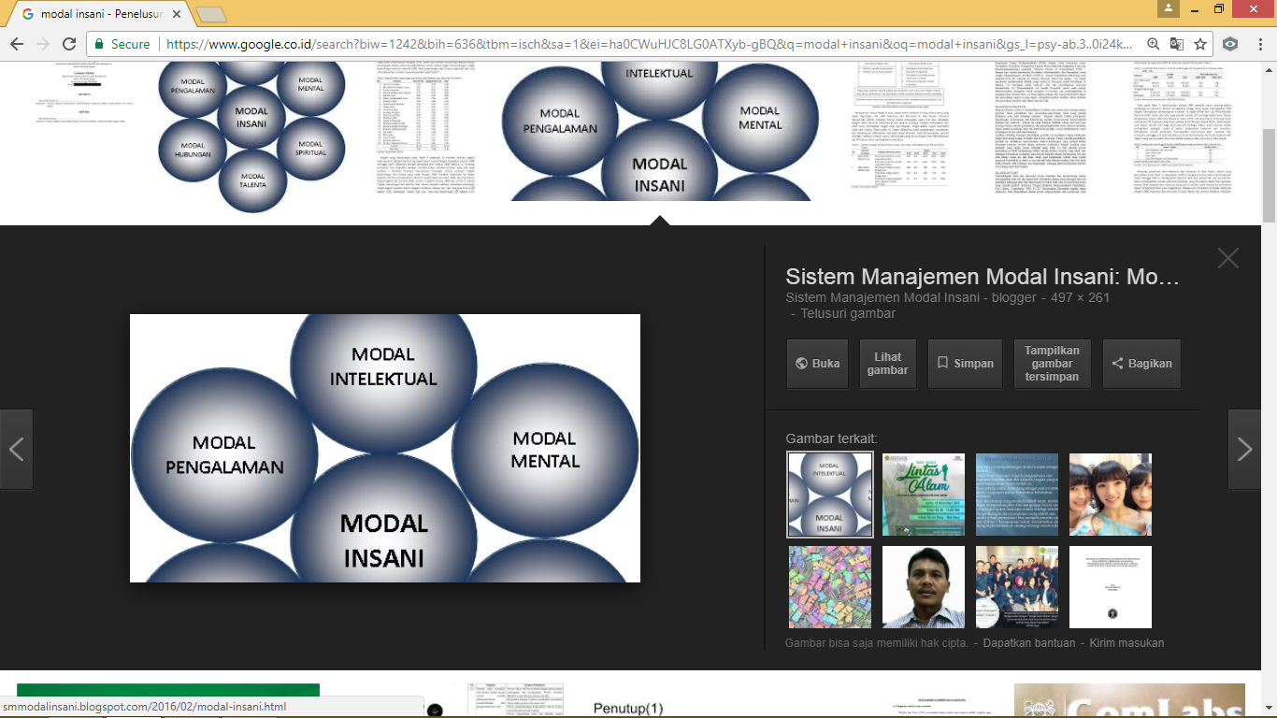
Perubahan Lingkungan Strategis
Konsep Perubahan
Perubahan Lingkungan Strategis
Modal Insani & Modal Ideologi Menghadapi Perubahan Lingkungan Strategis

Slide 16

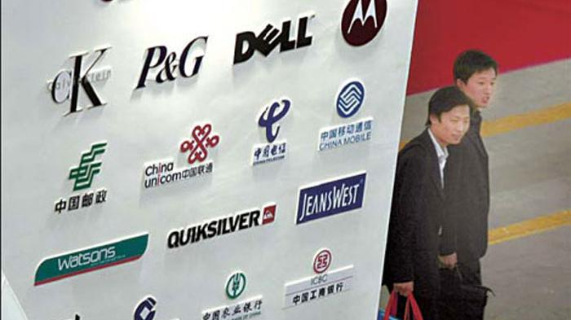
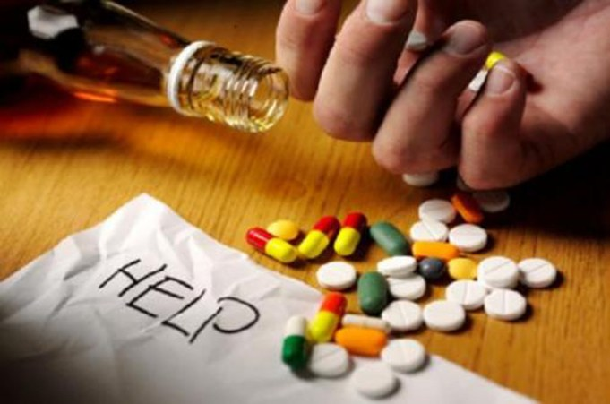
Perubahan Lingkungan Strategis Indonesia
Lingkungan Global
Lingkungan Regional
Lingkungan Nasional
Notes:
Lingkungan Global Situasi timur tengah dan Afrika Utara Konflik Laut Tiongkok Selatan Aksi Terorisme meningkat di Eropa Pertumbuhan Ekonomi Global
Nasionalisme, proteksionisme pemimpin dunia (keluarnya Inggris dari Uni eropa, Sikap Donald Trump dan Putin mempertahankan senjata nuklir
Dipengaruhi
Lingkungan Global → Perkembangan Teknologi, Kelangkaan Energi dan Pangan, Global Warming, Pasar Terbuka, Ancaman Terorisme, Narkoba
Lingkungan Regional → Ketegangan Korea, Dominasi Ekonomi China, Radikalisme
Lingkungan Nasional → Konflik dan Separatisme, Bencana, Ekonomi Digital, Terorisme, Proxy War

Slide 17
KONSEP PERUBAHAN
Menyadari kepastian suatu perubahan
Perubahan yang diharapkan terjadi bukan hanya “berbeda”, namun perubahan yang memberikan manfaat.
Perubahan untuk mempertahankan keberlangsungan

Slide 18
“
“perubahan itu mutlak dan kita akan jauh tertinggal jika tidak segera menyadari dan berperan serta dalam perubahan tersebut”
“”

Slide 19
PERUBAHAN LINGKUNGAN STRATEGIS
Menjelaskan level perubahan lingkungan strategis (Individu, Keluarga, Masyarakat pada level lokal, nasional, regional, global)
Mengajak untuk mulai membenahi diri sendiri dengan segala kemampuan dengan mengembangkan berbagai potensi yang telah dimiliki yang bersumberkan ideologi bangsa
Mendorong perubahan cara pandang masyarakat membangun budaya yang lebih baik sekaligus menjamin keberlangsungan hidup.
mengenal dan memahami serta menanggulangi isu-isu kritikal saat ini, seperti paham terorisme/radikalisme, bahaya narkoba, cyber crime, money laundry, korupsi, proxy war, isu kualitas pelayanan masyarakat yang semuanya akan memberikan pengaruh dalam menjalankan tugas jabatannya sebagai PNS profesional pelayan masyarakat

Slide 20
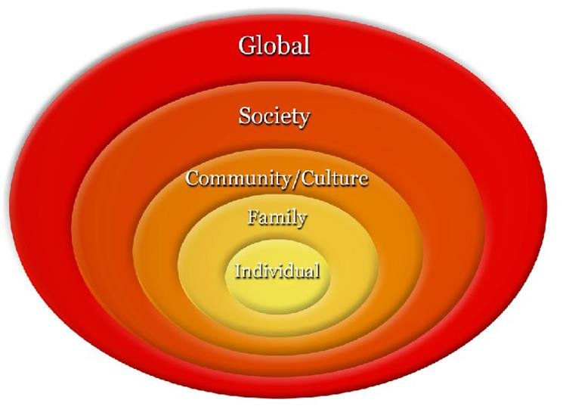
Perubahan Lingkungan Strategis Indonesia
empat level lingkungan strategis yang dapat mempengaruhi kesiapan PNS menurut Urie Brofenbrenner (Perron, N.C., 2017)
fokus perhatian adalah mulai membenahi diri dengan segala kemampuan, kemudian mengembangkan berbagai potensi yang dimiliki dengan memperhatikan modal insani

Slide 21
MODAL INSANI DALAM MENGHADAPI PERUBAHAN LINGKUNGAN STRATEGIS
Memberikan penguatan terhadap human capital concept yang intinya menganggap bahwa manusia merupakan suatu bentuk modal yang tercermin dalam bentuk pengetahuan, gagasan (ide), kreativitas, keterampilan, dan produktivitas kerja.
Pentingnya modal manusia sebagai komponen yang sangat penting di dalam kehidupan berorganisasi, bermasyarakat berbangsa dan bernegara
Menjelaskan 6 komponen modal insani, yakni modal: (1) intelektual; (2) emosional; (3) sosial; (4) ketabahan, (5) moral; dan (6) kesehatan; yang diharapkan dipahami dan ditunjukan sebagai pemicu peningkatan kinerja PNS sebagai pelayan masyarakat.

Slide 22
Modal Insani
Konsep ini pada intinya menganggap bahwa manusia merupakan suatu bentuk modal yang tercermin dalam bentuk pengetahuan, gagasan (ide), kreativitas, keterampilan, dan produktivitas kerja
Modal Intelektual
1
hanya pegawai yang memiliki pengetahuan yang luas dan terus menambah pengetahuannya yang dapat beradaptasi dengan kondisi perubahan lingkungan strategis
Modal Emosional
Kemampuan mengelola emosi dengan baik akan menentukan kesuksesan PNS dalam melaksanakan tugas
2
Modal Sosial
3
Modal Ketabahan
kemampuan untuk membangun dan mempertahankan jaringan kerja, sehingga terbangun hubungan kerja dan hubungan interpersonal yang lebih akrab
4
Kemampuan menghadapi masalah
Modal Etika
Modal Kesehatan
5
6
Badan atau raga adalah wadah untuk mendukung manifestasi semua modal insani yang dibahas sebelumnya
kapasitas mental yang menentukan prinsip-prinsip universal kemanusiaan harus diterapkan ke dalam tata-nilai, tujuan, dan tindakan kita

Slide 23
Definisi
Isu → suatu fenomena/kejadian yang diartikan sebagai masalah
“Konsekuensi atas beberapa tindakan yang dilakukan oleh satu atau beberapa pihak yang dapat menghasilkan negosiasi dan penyesuaian sektor swasta, kasus pengadilan sipil atau kriminal atau dapat menjadi masalah kebijakan publik melalui tindakan legislatif atau perundangan.
Hainsworth & Meng
“Isu adalah suatu hal yang terjadi baik di dalam maupun di luar organisasi yang apabila tidak ditangani secara baik akan memberikan efek negatif terhadap organisasi dan berlanjut pada tahap krisis.
Barry Jones & Chase

Slide 24
Definisi
Kapan Isu Menjadi Strategis?

Slide 25

Pada saat suatu kondisi/situasi/keadaan yang apabila tidak diantisipasi, akan menimbulkan kerugian yang lebih besar atau sebaliknya, dalam hal tidak dimanfaatkan, akan menghilangkan peluang untuk meningkatkan layanan kepada masyarakat dalam jangka panjang

Slide 26
Isu saat ini (current issue)
Isu berkembang (emerging issue), dan
Isu potensial.
Analisis Linstra
Klasifikasi
Isu-Isu Kritikal
Proxy War
Korupsi
Hate Speech
Narkoba
Isu
PNS/ASN
Hoax
Money Loundring
Bullying
Kriminal
Saracen
Gratifikasi
Radikalisme
Cyber Crime
Terorisme
Pengertian
Jenis
Gejala
Pola
Kasus Di Indonesia
Dampak/Kerugian

Slide 27

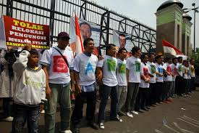
Proxy War

Slide 28
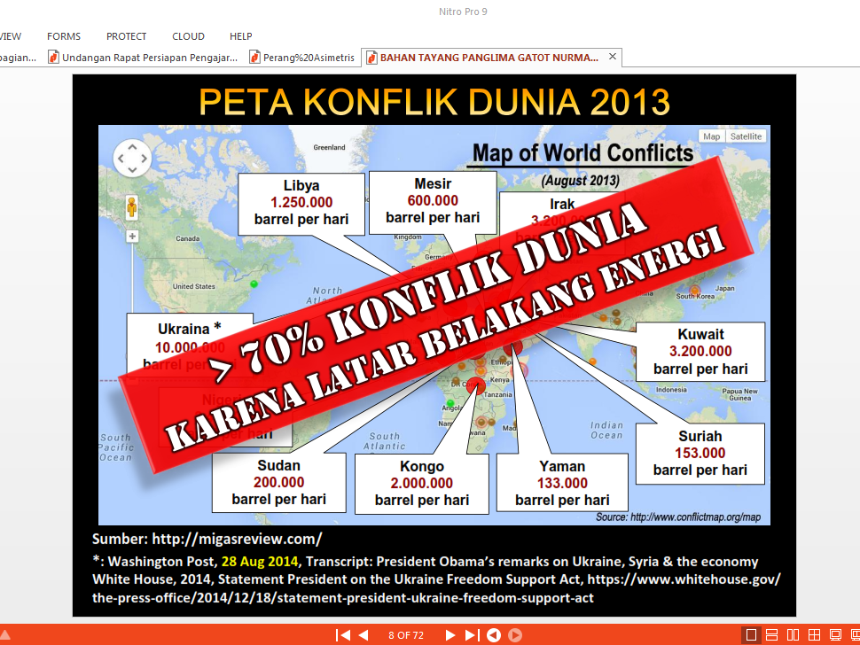

Slide 29





Proxy Wars
Even though the Korean War was fought between North Korea and South Korea, it was really fought between the United States and China/Soviet Union
NORTH
KOREA
VS.
VS.
SOUTH
KOREA

Slide 30
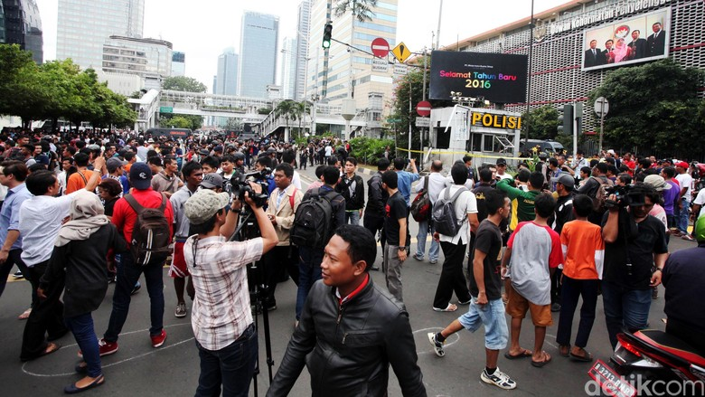
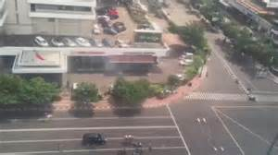
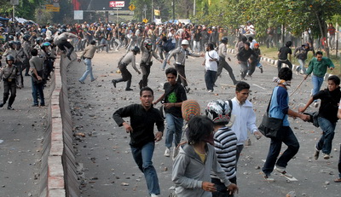


PROXY WAR
PERANG DIMANA SALAH SATU PIHAK M’GUNAKAN PIHAK KETIGA ATAU
KELOMPOK LAIN UTK BERPERANG MELALUI BERBAGAI ASPEK (IPOLEKSOSBUD) & ASPEK LAINYA
PERANG MELALUI BERBAGAI ASPEK BERBANGSA &
BERNEGARA

Slide 31
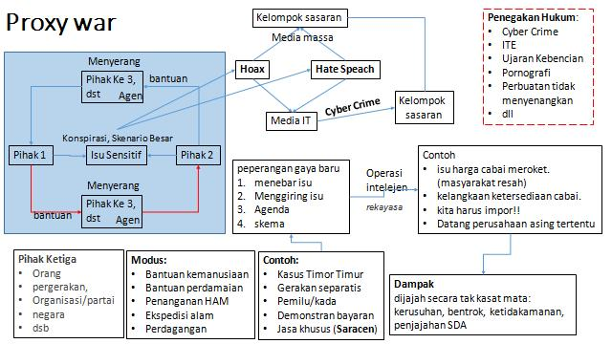

Slide 32
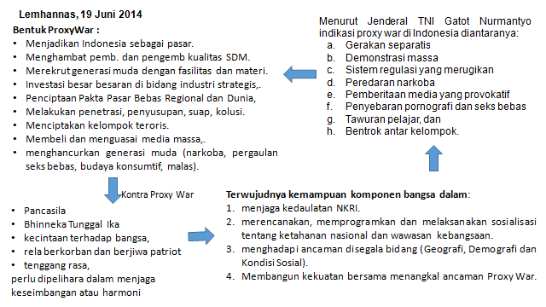

Slide 33
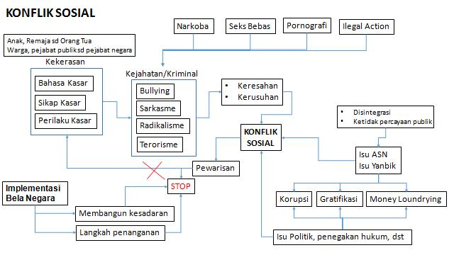

Slide 34

Singapura berada dalam sebuah tantangan, bahkan ancaman baru terhadap posisi strategis Singapura. Tantangan baru yang bisa mengubah peta ekonomi Asia Tenggara, kawasan Asia Pasifik, bahkan peta ekonomi global. Tantangan itu datang dari gagasan lama perihal Kra Canal atau Thai Canal yang akan membelah dataran negara Thailand yang menghubungkan Teluk Thailand dengan laut Andaman di selatan Thailand. Kra Canal relatif mirip terusan Suez dan terusan Panama
Kra Canal
Apakah Anda Sekalian Pernah Mendengar ?
Singapura berada dalam sebuah tantangan, bahkan ancaman baru terhadap posisi strategis Singapura.
Tantangan baru yang bisa mengubah peta ekonomi Asia Tenggara, kawasan Asia Pasifik, bahkan peta ekonomi global.
Tantangan itu datang dari gagasan lama perihal Kra Canal atau Thai Canal yang akan membelah dataran negara Thailand yang menghubungkan Teluk Thailand dengan laut Andaman di selatan Thailand. Kra Canal relatif mirip terusan Suez dan terusan Panama
Pihak China menempatkan proyek Kra Canal ini dalam strategi Silk Road, yang akan menghemat biaya transportasi dan jarak tempuh dari lintasan suplai energi China tanpa melewati Singapura.
Silk Road atau Jalur Sutra Abad ke-21 merupakan strategi China di dalam menguatkan pengaruh ekonomi di wilayah di Asia, Eropa dan Afrika.

Slide 35
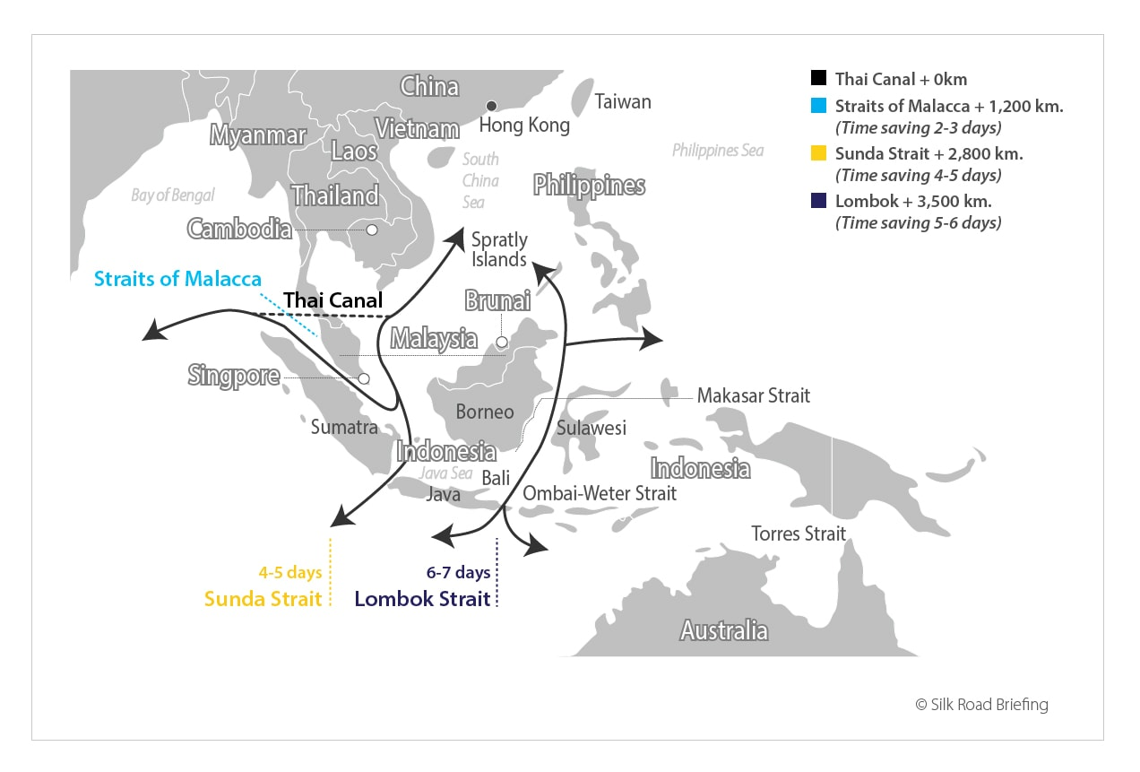

Slide 36

Indonesia Bubar 2030 ?

Slide 37

Kemampuan Menetapkan Isu
Enviromental Scanning yaitu sikap peduli terhadap isu/masalah dalam organisasi dan sekaligus bentuk kemampuan memetakan hubungan kausalitas yang terjadi.
Problem Solving yaitu kemampuan peserta mengembangkan dan memilih alternatif pemecahan isu/masalah, dan kemampuan memetakan aktor terkait dan perannya masing-masing dalam penyelesaian isu/masalah.
Analysis bentuk kemampuan peserta berpikir konseptual yaitu kemampuan mengkaitkan dengan substansi Mata Pelatihan dan bentuk kemampuan mengidentifikasi implikasi / dampak / manfaat dari sebuah pemecahan isu dn keterkaitannya dengan mata pelatihan yang relevan dalam menetapkan pilihan kegiatan/ tahapan kegiatan untuk memecahkan isu.

Slide 38
Issue Scan
teknik untuk mengenali isu melalui proses scanning untuk mengetahui sumber informasi terkait isu tersebut
Media scanning, yaitu penelusuran sumber-sumber informasi isu dari media seperti surat kabar, majalah, publikasi, jurnal profesional dan media lainnya yang dapat diakses publik secara luas.
Existing data, yaitu dengan menelusuri survei, polling atau dokumen resmi dari lembaga resmi terkait dengan isu yang sedang dianalisis.
3. Knowledgeable others, seperti profesional, pejabat pemerintah, trendsetter, pemimpin opini dan sebagainya
Public and private organizations, seperti komisi independen, masjid atau gereja, institusi bisnis dan sebagainya yang terkait dengan isu-isu tertentu
5. Public at large, yaitu masyarakat luas yang menyadari akan satu isu dan secara langsung atau tidak langsung terdampak dengan keberadaan isu tersebut

Slide 39

Teknik Analisa Isu Kontemporer
Teknik Tapisan
Teknik Analisis
Alat bantu penetapan kriteria isu yang berkualitas banyak jenisnya, misalnya menggunakan teknik tapisan dengan menetapkan rentang penilaian (1-5) pada kriteria; Aktual, Kekhalayakan, Problematik, dan Kelayakan (AKPL)
Alat bantu tapisan lainnya misalnya menggunakan kriteria Urgency Seriousness Growth (USG) dari mulai sangat USG atau tidak sangat USG
selanjutnya dilakukan analisis secara mendalam isu yang telah memenuhi kriteria AKPK atau USG atau teknik tapisan lainnya dengan menggunakan alat bantu dengan teknik berpikir kritis, misalnya menggunakan system berpikir mind mapping, fishbone, SWOT, tabel frekuensi, analisis kesenjangan.

Slide 40
Teknik Tapisan Isu
Kriteria isu :
Aktual
Benar-benar terjadi dan sedang hangat dibicarakan dalam masyarakat.
Kekhalayakan
Isu yang menyangkut hajat hidup orang banyak.
Problematik
Isu yang memiliki dimensi masalah yang kompleks, sehingga perlu dicarikan segera solusinya.
Kelayakan
Isu yang masuk akal dan realistis serta relevan untuk dimunculkan inisiatif pemecahan masalahnya.

Slide 41
Teknik Tapisan Isu
Teknik analisis yang digunakan :
URGENCY
Seberapa mendesak suatu isu harus dibahas, dianalisis dan ditindaklanjuti.
SERIOUSNESS
Seberapa serius suatu isu harus dibahas dikaitkan dengan akibat yang ditimbulkan.
GROWTH
Seberapa besar kemungkinan memburuknya isu tersebut jika tidak ditangani sebagaiamana mestinya.
No. | Pokok Bahasan Isu | Identifikasi Isu | Pemilihan Isu
 |  |  | USG (Urgent, Seriously, Growth) |  |  | Total Isu terpilih (dari USG)
 |  |  | U | S | G
Setiap isu dinilai dengan memberikan skor antara 1-5.
= sangat tidak urgent
= sangat urgent.

Slide 42
CONTOH PENGGUNAAN ALAT BANTU ANALISIS ISU

Slide 43
Fishbone, langkah 1
Menyepakati pernyataan masalah
Grup menyepakati sebuah pernyataan masalah (problem statement) yang diinterpretasikan sebagai “effect”, atau secara visual dalam fishbone diagram digambarkan seperti “kepala ikan”.
Tuliskan masalah tersebut pada whiteboard atau flipchart di sebelah paling kanan, misal: “Bahaya Radikalisasi”.
Gambarkan sebuah kotak mengelilingi tulisan pernyataan masalah tersebut dan buat panah horizontal panjang menuju ke arah kotak.

Slide 44
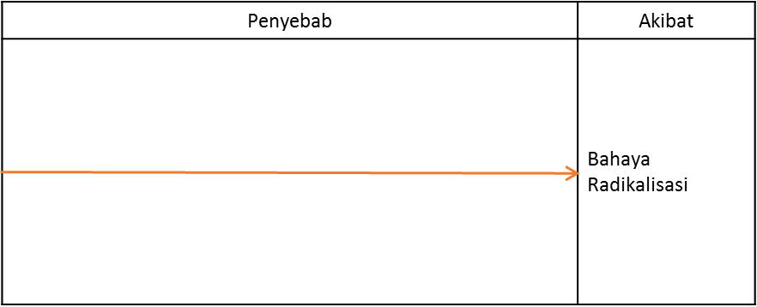
Fishbone, langkah 1

Slide 45
Fishbone, langkah 2
Mengidentifikasi kategori-kategori
Dari garis horisontal utama berwarna merah, buat garis diagonal yang menjadi “cabang”. Setiap cabang mewakili “sebab utama” dari masalah yang ditulis. Sebab ini diinterpretasikan sebagai “penyebab”, atau secara visual dalam fishbone seperti “tulang ikan”.
Kategori sebab utama mengorganisasikan sebab sedemikian rupa sehingga masuk akal dengan situasi. Kategori-kategori ini antara lain:
Kategori 6M yang biasa digunakan dalam industri manufaktur, yaitu machine (mesin atau teknologi), method (metode atau proses), material (termasuk raw material, konsumsi, dan informasi), man Power (tenaga kerja atau pekerjaan fisik) / mind Power (pekerjaan pikiran: kaizen, saran, dan sebagainya),measurement (pengukuran atau inspeksi), dan milieu / Mother Nature (lingkungan).
Kategori 8P yang biasa digunakan dalam industri jasa, yaitu product (produk/jasa), price (harga), place (tempat), promotion (promosi atau hiburan),people (orang), process (proses), physical evidence (bukti fisik), dan productivity & quality (produktivitas dan kualitas).
Kategori 5S yang biasa digunakan dalam industri jasa, yaitu surroundings (lingkungan), suppliers (pemasok), systems (sistem), skills (keterampilan), dan safety (keselamatan).

Slide 46
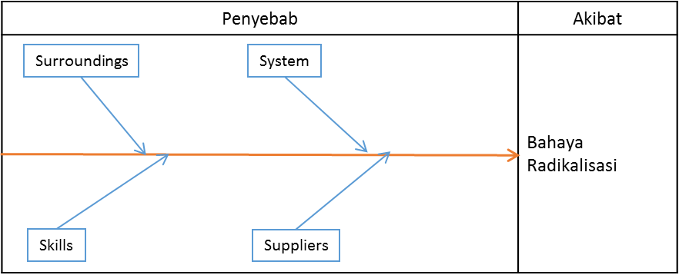
Fishbone, langkah 2

Slide 47
Fishbone, langkah 3
Menemukan sebab-sebab potensial dengan cara brainstorming
Setiap kategori mempunyai sebab-sebab yang perlu diuraikan melalui sesi brainstorming.
Saat sebab-sebab dikemukakan, tentukan bersama-sama di mana sebab tersebut harus ditempatkan dalam fishbone diagram, yaitu tentukan di bawah kategori yang mana gagasan tersebut harus ditempatkan, misal: “Mengapa bahaya potensial? Penyebab: pendidikan agama tidak tuntas!” Karena penyebabnya sistem, maka diletakkan di bawah “system”.
Sebab-sebab tersebut diidentifikasi ditulis dengan garis horisontal sehingga banyak “tulang” kecil keluar dari garis diagonal.
Pertanyakan kembali “Mengapa sebab itu muncul?” sehingga “tulang” lebih kecil (sub-sebab) keluar dari garis horisontal tadi, misal: “Mengapa pendidikan agama tidak tuntas? Jawab: karena tidak diwajibkan” (lihat Gambar).
Satu sebab bisa ditulis di beberapa tempat jika sebab tersebut berhubungan dengan beberapa kategori.

Slide 48
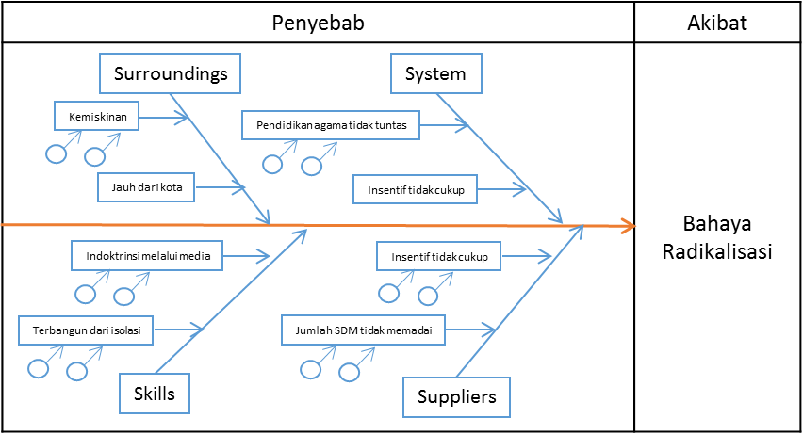
Fishbone, langkah 3

Slide 49
Fishbone, langkah 4
Mengkaji dan menyepakati sebab-sebab yang paling mungkin
Setelah setiap kategori diisi carilah sebab yang paling mungkin di antara semua sebab-sebab dan sub-subnya.
Jika ada sebab-sebab yang muncul pada lebih dari satu kategori, kemungkinan merupakan petunjuk sebab yang paling mungkin.
Kaji kembali sebab-sebab yang telah didaftarkan (sebab yang tampaknya paling memungkinkan) dan tanyakan , “Mengapa ini sebabnya?”
Pertanyaan “Mengapa?” akan membantu kita sampai pada sebab pokok dari permasalahan teridentifikasi.
Tanyakan “Mengapa ?” sampai saat pertanyaan itu tidak bisa dijawab lagi. Kalau sudah sampai ke situ sebab pokok telah terindentifikasi.
Lingkarilah sebab yang tampaknya paling memungkin pada fishbone diagram.
Diskusikan pula bukti-bukti yang mendukung pemilihan sebab-sebab dan sub sebabnya. Jika perlu bisa menggunakan matriks atau tabel untuk membantu mengorganisasi ide.
Fishbone diagram ini dapat diendapkan untuk beberapa waktu, sehingga memberi kesempatan kepada siapapun yang membaca untuk menggulirkan ide atau gagasan baru, sehingga merevisi ulang cara memetakan penyebabnya.

Slide 50
Teknik Analisis Isu
Fishbone

Slide 51
Analisis SWOT
Strategi S-O (Strengths – Opportunities)
Kategori ini mengandung berbagai alternatif strategi yang bersifat memanfaatkan peluang dengan mendayagunakan kekuatan/kelebihan yang dimiliki. Strategi ini dipilih bila skor EFAS lebih besar daripada 2 dan skor IFAS lebih besar daripada 2.
Strategi W-O (Weaknesses – Opportunities)
Kategori yang bersifat memanfaatkan peluang eksternal untuk mengatasi kelemahan. Strategi ini dipilih bila skor EFAS lebih besar daripada 2 dan skor IFAS lebih kecil atau sama dengan 2.
Strategi S-T (Strengths –Threats)
Kategori alternatif strategi yang memanfaatkan atau mendayagunakan kekuatan untuk mengatasi ancaman. Strategi ini dipilih bila skor EFAS lebih kecil atau sama dengan 2 dan skor IFAS lebih besar daripada 2.
Strategi W-T (Weaknesses –Threats)
Kategori alternatif strategi sebagai solusi dari penilaian atas kelemahan dan ancaman yang dihadapi, atau usaha menghindari ancaman untuk mengatasi kelemahan. Strategi ini dipilih bila skor EFAS lebih kecil atau sama dengan 2 dan skor IFAS lebih kecil atau sama dengan 2.

Slide 52
Analisis SWOT
Strategi SO
Strategi SO dipakai untuk menarik keuntungan dari peluang yang tersedia dalam lingkungan eksternal.
Strategi WO
Strategi WO bertujuan untuk memperbaiki kelemahan internal dengan memanfaatkan peluang dari lingkungan yang terdapat di luar. Setiap peluang yang tidak dapat dipenuhi karena adanya kekurangan yang dimiliki, harus dicari jalan keluarnya dengan memanfaatkan kekuatan-kekuatan lainnya yang tersedia.
Strategi ST
Strategi ST digunakan untuk menghindari, paling tidak memperkecil dampak negatif dari ancaman atau tantangan yang akan datang dari luar. Jika ancaman tersebut tidak bisa diatasi dengan kekuatan internal maupun kekuatan eksternal yang ada, maka perlu dicari jalan keluarnya, agar ancaman tersebut tidak akan memberikan dampak negatif yang terlalu besar.
Strategi WT
Strategi WT adalah taktik mempertahankan kondisi yang diusahakan dengan memperkecil kelemahan internal dan menghindari ancaman eksternal. Dengan kata lain, jika sekiranya ancaman yang akan datang lebih kuat dari upaya pengembangan, maka hal yang perlu dilakukan, adalah dengan menghentikan sementara usaha ekspansi pengembangan, dengan menunggu ancaman eksternal yang datang menjadi hilang atau reda.

Slide 53
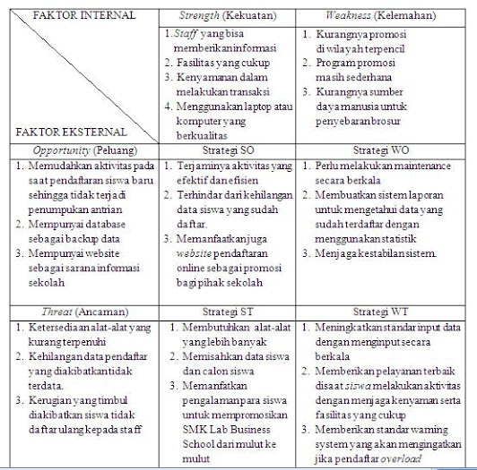
Teknik Analisis Isu
SWOT

Slide 54

Tugas Kelompok
Buat 7 Kelompok @5 atau 6 orang :
Cari dan Identifikasi Isu dengan Topik :
Kel 1 : Korupsi
Kel 2 : Narkoba
Kel 3 : Terorisme
Kel 4 : Money Laundry
Kel 5 : Cyber Crime
Ke 6 : Hate Speech dan Hoax
Kel 7 : Radikalisme
IDENTIFIKASI WHAT, WHO, WHEN, WHERE, WHY, dan HOW

Slide 55


Slide 56
Kewaspadaan Dini
Definisi
kondisi kepekaan, kesiagaan dan antisipasi masyarakat dalam menghadapi potensi dan indikasi timbulnya bencana, baik bencana perang, bencana alam, maupun bencana karena ulah manusia → Masyarakat
kemampuan yang dikembangkan untuk mendukung sinergisme penyelenggaraan pertahanan militer dan pertahanan nirmiliter secara optimal, sehingga terwujud kepekaan, kesiagaan, dan antisipasi setiap warga negara dalam menghadapi potensi ancaman → Pertahanan Negara

Slide 57
Kewaspadaan Dini
Tujuan
kewaspadaan dini dilakukan untuk mengantisipasi berbagai dampak ideologi, politik, ekonomi, sosial, dan budaya yang bisa menjadi ancaman bagi kedaulatan, keutuhan NKRI dan keselamatan bangsa

Slide 58
Kewaspadaan Dini
CPNS memiliki kewajiban untuk ikut mengantisipasi ancaman terhadap integritas nasional dan tegaknya kedaulatan Negara Kesatuan Republik Indonesia

Slide 59
Kewaspadaan Dini
Hal ini dapat dimplementasikan dengan “kesadaran lapor cepat” terhadap setiap potensi ancaman,baik di lingkungan pekerjaan maupun lingkungan pemukiman
LISAN/TERTULIS
5W+1 H
PEJABAT
BERWENANG
PELAPORAN
Who : Siapa (pelaku/yang terlibat dalam kejadian dilaporkan)
What : Apa (ancaman peristiwa aatau kejadian yang dilaporkan).
When : Bilamana (kejadian atau peristiwa yang dilaporkan).
Where : Dimana (tempat kejadian yang dilaporkan)
How : Bagaimana (jalannya atau proses kejadian tersebut)
Why : Mengapa (peristiwa tersebut terjadi atau apa motif dan latar belakang)

Slide 60
Kewaspadaan Dini
Pada tanggal 15 Desember 2017 di area parkir Gelegar Mall Jl. Raya Cemerlang No 30 Kota Maju
When Where
telah terjadi perkelahian massal antar kelompok pemuda “Bandel” dengan kelompok pemuda “Nakal”.
What Who
Kedua kelompok berkelahi dengan menggunakan berbagai jenis senjata tajam dan beberapa diantaranya sambil melemparkan batu.
How
Perkelahian tersebut ditenggarai terjadi disebabkan adanya perebutan lahan parkir liar yang berada di sekitar Gelegar Mall.
Why

Slide 61
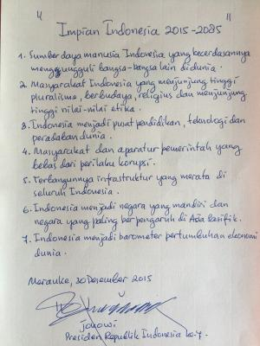
upaya bangsa untuk mewujudkan
cita-cita & tujuan kemerdekaan
2085
2045
100 tahun Indonesia merdeka
2015
SDM yang unggul dan berkarakter menjadi aset terpenting dalam mewujudkan cita-cita dan tujuan kemerdekaan
Presiden Joko Widodo (Jokowi) melakukan penanaman Kapsul Impian 2085 di Monumen Kapsul Waktu Impian Indonesia 2015-2085, Lapangan Hasanap Sai Kabupaten Merauke, Papua Rabu 30/12/2015

Slide 62

THE DO’S
Mengabdi kepada Negara dan Rakyat Indonesia melalui Lembaganya masing-masing dengan tetap berpegang teguh pada nilai-nilai luhur dan hakekat yang terkandung dalam Pancasila, Undang-undang Dasar Tahun 1945, dan Tata Nilai Pemerintah Negara yang sah.
Memberikan pelayanan publik secara profesional, bersemangat, tulus, dan santun, dengan senantiasa menunjukkan sikap jujur, arif, dan rendah hati.
Menunjukkan hasrat untuk maju dengan senantiasa belajar (sendiri maupun bersama orang lain) untuk mendapatkan informasi baru, serta meningkatkan pengetahuan dan keterampilannya.

Slide 63
THE DO’S
Menunjukkan kesediaan mengembangkan diri maupun membantu pengembangan diri orang lain guna meraih kedewasaan dan kearifan, serta memperoleh makna kerja dan makna hidup.
Menunjukkan semangat perubahan serta kesediaan untuk melakukan pembaharuan dan inovasi guna meningkatkan pelayanan publik di lembaga masing-masing maupun antar- Lembaga.
Menunjukkan kesediaan untuk secara aktif melibatkan diri, bersama POLRI, TNI, dan aparatur lain, dalam upaya penanggulangan bencana alam yang dialami masyarakat serta turun tangan langsung sesuai dengan kapasitas dan kewenangannya;
Menunjukkan kesediaan untuk secara aktif melibatkan diri dalam kegiatan bersama di Lembaganya masing-masing maupun kegiatan Lembaganya bersama masyarakat.

Slide 64

THE DON’TS
Menunjukkan sikap dan perilaku arogan, sok kuasa, minta dihormati, dan menerima ipemberian yang terkait atau patut diduga terkait dengan pekerjaan / jabatannya.
Melakukan hal-hal yang bisa dikategorikan sebagai korupsi, kolusi, dan nepotisme (KKN).
Memberikan imbalan / gratifikasi serta hadiah / pelayanan kepada masyarakat secara diskriminatif, dengan pamrih, tanpa senyum dan empati, memperlambat pelayanan, bahkan mempersulitnya.

Slide 65
THE DON’TS
Membocorkan rahasia Negara maupun hal-hal yang bersifat konfidensial dari Lembaganya.
Melakukan tindak kekerasan, pelecehan, dan/atau penghinaan kepada masyarakat maupun rekan kerja.
Menunjukkan ketidakpedulian terhadap kegiatan keseluruhan unit kerja maupun Lembaganya dan hanya memfokuskan diri pada kerja yang menjadi tanggung jawabnya sendiri maupun unit kerjanya sendiri.

Slide 66

TERIMAKASIH

